Slide 1
3주차 업무 결과
YOLOv8 객체 탐지 학습보다 중요한 건 검증이었다
COCO8 기반 학습 · 정량 평가 · OpenCV 시각화

Slide 2
학습·평가·추론을 한 번에 재현 가능한 흐름으로 묶었다
01 데이터
02 학습
COCO8 학습 4장·검증 4장 워크플로 검증용 소규모 데이터
YOLOv8n · 10 epoch · 640px augmentation · seed 42 · CPU
03 평가
04 시각화
사전학습 모델과 미세조정 모델을 동일한 검증셋에서 4개 지표 비교
OpenCV bounding box·신뢰도 표시 결과 이미지·JSON·PR curve 저장
2

Slide 3
Precision은 올랐지만, 전체 일반화 성능은 개선되지 않았다
Precision +13.9%p
Recall 변화 없음
mAP50-95 -0.46%p 4장 학습으로는 개선 주장 불가
3

Slide 4
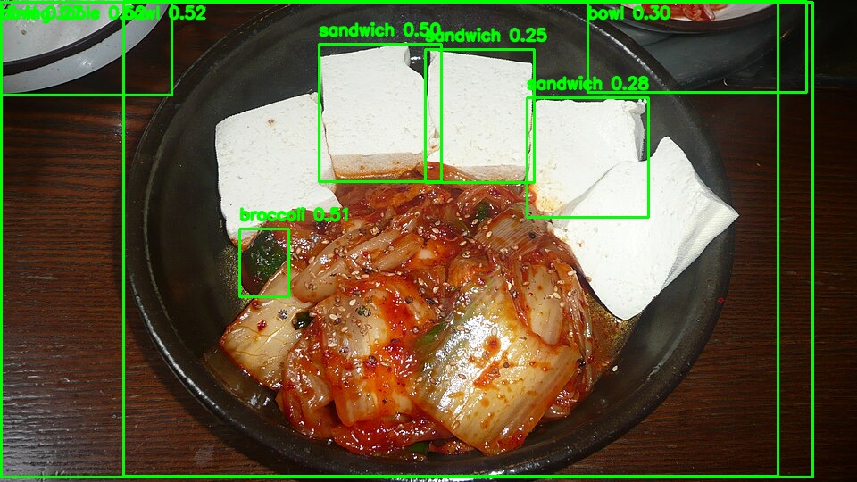
파이프라인은 완성됐고, 식품 전용 데이터가 다음 병목이다
완료
학습·평가·추론·OpenCV 시각화 평가 산출물과 5개 테스트
확인한 한계
COCO8은 식품 전용 데이터가 아님 중복 box와 오분류가 발생
다음 단계 · 수정 가능한 식품 재고·유통기한 MVP
4

